Slide 1


Stage d’insertion en entreprise
Présentation orale: Thomas Anizet
Maître de stage : Mr Liran LERMAN
Superviseur : Mme Clémence FLEMAL
Chez THALES, sur le site de TUBIZE, du 17 Septembre au 27 Octobre 2018
Notes:
Bonjour !
Nous voici arrivés au terme de ces 6 semaines de stage et je vais aujourd’hui vous présenter les différentes tâches réalisées durant ces 6 semaines d’immersion en entreprise !

Slide 2
3.
ALGORITHME AES
4.
SIDE-CHANNEL ATTACKS
5.
SIMULATIONS MATLAB
6.
CONTRE-MESURES
3. ALGORITHME AES
4. SIDE-CHANNEL ATTACKS
7.
CONCLUSION
1.
ENTREPRISE
2.
CHIFFREMENT
5. SIMULATIONS MATLAB
6. CONTRE-MESURES
Contenu = objectifs de stage
Environnement de stage
Chiffrement
Algorithme AES
Side-channel attacks
Simulations MATLAB
Contre-mesures
Conclusion

Slide 3
3.
ALGORITHME AES
4.
SIDE-CHANNEL ATTACKS
5.
SIMULATIONS MATLAB
6.
CONTRE-MESURES
3. ALGORITHME AES
4. SIDE-CHANNEL ATTACKS
7.
CONCLUSION
1.
ENTREPRISE
2.
CHIFFREMENT
5. SIMULATIONS MATLAB
6. CONTRE-MESURES
→ Passé prestigieux :

Slide 4
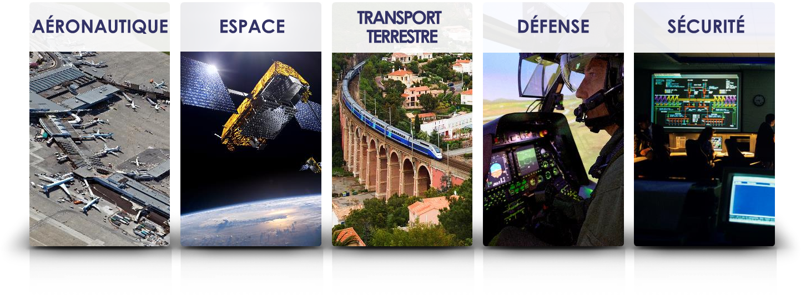
3.
ALGORITHME AES
4.
SIDE-CHANNEL ATTACKS
5.
SIMULATIONS MATLAB
6.
CONTRE-MESURES
3. ALGORITHME AES
4. SIDE-CHANNEL ATTACKS
7.
CONCLUSION
1.
ENTREPRISE
2.
CHIFFREMENT
5. SIMULATIONS MATLAB
6. CONTRE-MESURES
→ Domaines d’activité :
Dans le monde :
56 pays
64.000 employés
14.9 milliards €
731 millions en R&D
10ème acteur mondial dans la Défense
En Belgique : 7 sites dont Tubize
150 employés
3 Domaines clés :
Systèmes de communication
Systèmes d’information
Protection de l’information

Slide 5

3.
ALGORITHME AES
4.
SIDE-CHANNEL ATTACKS
5.
SIMULATIONS MATLAB
6.
CONTRE-MESURES
3. ALGORITHME AES
4. SIDE-CHANNEL ATTACKS
7.
CONCLUSION
1.
ENTREPRISE
2.
CHIFFREMENT
5. SIMULATIONS MATLAB
6. CONTRE-MESURES
Algorithme de chiffrement = fonctions mathématiques utilisée pour chiffrer du contenu confidentielle.
Exemples : RSA, AES, …
Algorithme de chiffrement
Clé de chiffrement
Message chiffré
Message clair
→ Device cryptographique = device supportant un algorithme de chiffrement.

Slide 6
3.
ALGORITHME AES
4.
SIDE-CHANNEL ATTACKS
5.
SIMULATIONS MATLAB
6.
CONTRE-MESURES
3. ALGORITHME AES
4. SIDE-CHANNEL ATTACKS
7.
CONCLUSION
1.
ENTREPRISE
2.
CHIFFREMENT
5. SIMULATIONS MATLAB
6. CONTRE-MESURES
Nouveau standard de chiffrement : AES
Caractéristiques :
Chiffrement symétrique
Clé secrète de 128 bits (192, 256 bits)
Blocs de données de 128 bits
Matrices de 4x4 : 1 élément = 1byte = 8 bits
k₀
k₄
k₈
k₁₂
S₀
S₄
S₈
S₁₂
k₁
k₅
k₉
k₁₃
S₁
S₅
S₉
S₁₃
k₂
k₆
k₁₀
k₁₄
S₂
S₆
S₁₀
S₁₄
k₃
k₇
k₁₁
k₁₅
S₃
S₇
S₁₁
S₁₅
Matrice clé
Matrice STATE

Slide 7
3.
ALGORITHME AES
4.
SIDE-CHANNEL ATTACKS
5.
SIMULATIONS MATLAB
6.
CONTRE-MESURES
3. ALGORITHME AES
4. SIDE-CHANNEL ATTACKS
7.
CONCLUSION
1.
ENTREPRISE
2.
CHIFFREMENT
5. SIMULATIONS MATLAB
6. CONTRE-MESURES
Matrice State
XOR entre le matrice initiale de données (State) et la matrice initiale de clé.
4 opérations principales : AddRoundKey, SubBytes, ShiftRows, MixColumns.
1 opération particulière : KeySchedule
Tour initial
AddRoundKey
1.SubBytes
2. ShiftRows
9 tours
3. MixColumns
4. AddRoundKey
ou
SubBytes
ShiftRows
Matrice State chiffrée
Tour final
AddRoundKey

Slide 8
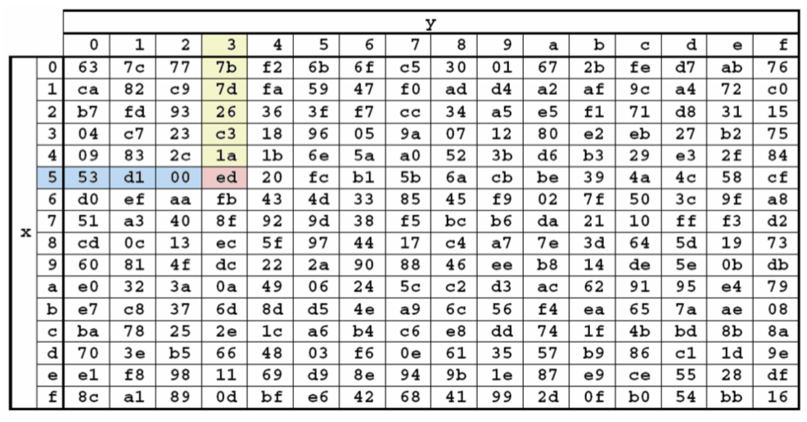
3.
ALGORITHME AES
4.
SIDE-CHANNEL ATTACKS
5.
SIMULATIONS MATLAB
6.
CONTRE-MESURES
3. ALGORITHME AES
4. SIDE-CHANNEL ATTACKS
7.
CONCLUSION
1.
ENTREPRISE
2.
CHIFFREMENT
5. SIMULATIONS MATLAB
6. CONTRE-MESURES
→ AddRoundKey :
Table Sbox
→ SubBytes :

Slide 9
3.
ALGORITHME AES
4.
SIDE-CHANNEL ATTACKS
5.
SIMULATIONS MATLAB
6.
CONTRE-MESURES
3. ALGORITHME AES
4. SIDE-CHANNEL ATTACKS
7.
CONCLUSION
1.
ENTREPRISE
2.
CHIFFREMENT
5. SIMULATIONS MATLAB
6. CONTRE-MESURES
→ ShiftRows :
→ MixColumns :

Slide 10
3.
ALGORITHME AES
4.
SIDE-CHANNEL ATTACKS
5.
SIMULATIONS MATLAB
6.
CONTRE-MESURES
3. ALGORITHME AES
4. SIDE-CHANNEL ATTACKS
7.
CONCLUSION
1.
ENTREPRISE
2.
CHIFFREMENT
5. SIMULATIONS MATLAB
6. CONTRE-MESURES
→ Fin 1990 : nouvelle contrainte pour la conception de système informatique → Sécurité matérielle !
→ But d’un attaque physique : retrouver la clé de chiffrement !
Attaques physiques
Attaques actives
Attaques passives
(attaques par canal auxiliaire)
Analyse temporelle
Analyse de la consommation de puissance
Analyse du rayonnement électromagnétique
Analyse du rayonnement photonique
Attaques irréversibles
Découpage du circuit
Attaque chimique de la puce
Attaques pseudo-réversibles
(Attaques en fautes)
Injection de rayon laser
Injection de glitch d’horloge
Injection de signal électromagnétique
Variation de la tension nominale
Variation de Température

Slide 11
3.
ALGORITHME AES
4.
SIDE-CHANNEL ATTACKS
5.
SIMULATIONS MATLAB
6.
CONTRE-MESURES
3. ALGORITHME AES
4. SIDE-CHANNEL ATTACKS
7.
CONCLUSION
1.
ENTREPRISE
2.
CHIFFREMENT
5. SIMULATIONS MATLAB
6. CONTRE-MESURES
→ Attaques passives
Attaque étudiée :
➔ Analyse de la consommation de puissance !
→ La consommation de puissance du device dépend :
Des opérations exécutées ;
Des données manipulées.
→ Plusieurs possibilités :
SPA ;
DPA ;
CPA ;
Par templates ;
…
➔ Attaque étudiée : CPA (Correlation Power Analysis) !

Slide 12
3.
ALGORITHME AES
4.
SIDE-CHANNEL ATTACKS
5.
SIMULATIONS MATLAB
6.
CONTRE-MESURES
3. ALGORITHME AES
4. SIDE-CHANNEL ATTACKS
7.
CONCLUSION
1.
ENTREPRISE
2.
CHIFFREMENT
5. SIMULATIONS MATLAB
6. CONTRE-MESURES
→ Principe CPA :

Slide 13
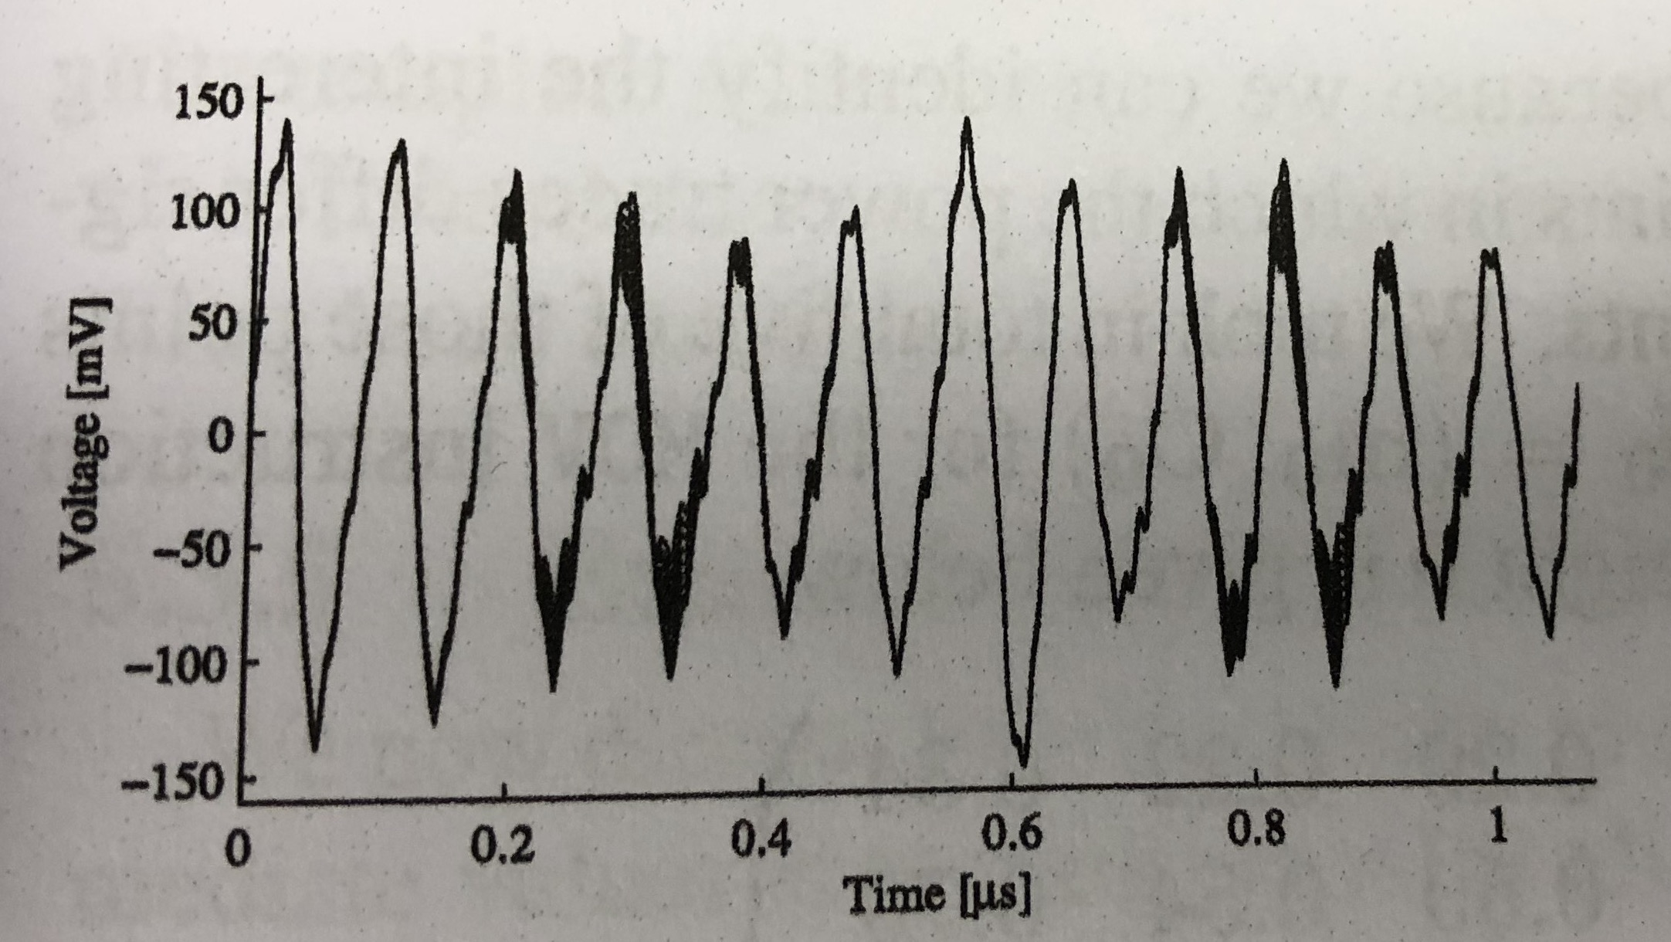
3.
ALGORITHME AES
4.
SIDE-CHANNEL ATTACKS
5.
SIMULATIONS MATLAB
6.
CONTRE-MESURES
3. ALGORITHME AES
4. SIDE-CHANNEL ATTACKS
7.
CONCLUSION
1.
ENTREPRISE
2.
CHIFFREMENT
5. SIMULATIONS MATLAB
6. CONTRE-MESURES
➔ Bloc 1 : Oscilloscope
Trace de puissance :
p(t) = u(t) . i(t)
p(t) = V_{DD} . V(t)/R

Slide 14
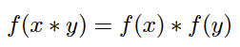
3.
ALGORITHME AES
4.
SIDE-CHANNEL ATTACKS
5.
SIMULATIONS MATLAB
6.
CONTRE-MESURES
3. ALGORITHME AES
4. SIDE-CHANNEL ATTACKS
7.
CONCLUSION
1.
ENTREPRISE
2.
CHIFFREMENT
5. SIMULATIONS MATLAB
6. CONTRE-MESURES
➔ Bloc 2 : Simulations ordinateur
Fonction linéaire :
→ Deux simulations :
Simulation de l’algorithme AES ;
Simulation de la consommation de puissance = modèle de puissance
SubBytes est une fonction non-linéaire = nécessite moins de traces pour retrouver la clé.
Modèle de puissance = modèle qui prédit la consommation de puissance du device.
→ Modèles de puissance :
Distance de Hamming (HD)
Poids de Hamming (HW)
Ex. : HW(10101010) = 4
N messages clairs générés aléatoirement
Plaintexts
Y₁
Z₁
SubBytes
Modèle (poids de Hamming)
HW(Z₁)
+ bruit
1 clé secrète connue
Clé secrète

Slide 15
3.
ALGORITHME AES
4.
SIDE-CHANNEL ATTACKS
5.
SIMULATIONS MATLAB
6.
CONTRE-MESURES
3. ALGORITHME AES
4. SIDE-CHANNEL ATTACKS
7.
CONCLUSION
1.
ENTREPRISE
2.
CHIFFREMENT
5. SIMULATIONS MATLAB
6. CONTRE-MESURES
Bloc 3 : Calculs de corrélation
→ Coefficient de corrélation :
mettre en évidence une liaison entre deux types de séries de données statistiques.
Valeurs [-1 ; 1].
Forte liaisons si coefficient proche de 1 (valeur absolue).

Slide 16
3.
ALGORITHME AES
4.
SIDE-CHANNEL ATTACKS
5.
SIMULATIONS MATLAB
6.
CONTRE-MESURES
3. ALGORITHME AES
4. SIDE-CHANNEL ATTACKS
7.
CONCLUSION
1.
ENTREPRISE
2.
CHIFFREMENT
5. SIMULATIONS MATLAB
6. CONTRE-MESURES
→ 1ère simulation
(10 traces)
(100 traces)
(1000 traces)

Slide 17
3.
ALGORITHME AES
4.
SIDE-CHANNEL ATTACKS
5.
SIMULATIONS MATLAB
6.
CONTRE-MESURES
3. ALGORITHME AES
4. SIDE-CHANNEL ATTACKS
7.
CONCLUSION
1.
ENTREPRISE
2.
CHIFFREMENT
5. SIMULATIONS MATLAB
6. CONTRE-MESURES

Slide 18
3.
ALGORITHME AES
4.
SIDE-CHANNEL ATTACKS
5.
SIMULATIONS MATLAB
6.
CONTRE-MESURES
3. ALGORITHME AES
4. SIDE-CHANNEL ATTACKS
7.
CONCLUSION
1.
ENTREPRISE
2.
CHIFFREMENT
5. SIMULATIONS MATLAB
6. CONTRE-MESURES
→ 2ème simulation
Donné
Réalisé
Réalisé

Slide 19
3.
ALGORITHME AES
4.
SIDE-CHANNEL ATTACKS
5.
SIMULATIONS MATLAB
6.
CONTRE-MESURES
3. ALGORITHME AES
4. SIDE-CHANNEL ATTACKS
7.
CONCLUSION
1.
ENTREPRISE
2.
CHIFFREMENT
5. SIMULATIONS MATLAB
6. CONTRE-MESURES

Slide 20
3.
ALGORITHME AES
4.
SIDE-CHANNEL ATTACKS
5.
SIMULATIONS MATLAB
6.
CONTRE-MESURES
3. ALGORITHME AES
4. SIDE-CHANNEL ATTACKS
7.
CONCLUSION
1.
ENTREPRISE
2.
CHIFFREMENT
5. SIMULATIONS MATLAB
6. CONTRE-MESURES

Slide 21
3.
ALGORITHME AES
4.
SIDE-CHANNEL ATTACKS
5.
SIMULATIONS MATLAB
6.
CONTRE-MESURES
3. ALGORITHME AES
4. SIDE-CHANNEL ATTACKS
7.
CONCLUSION
1.
ENTREPRISE
2.
CHIFFREMENT
5. SIMULATIONS MATLAB
6. CONTRE-MESURES

Slide 22
3.
ALGORITHME AES
4.
SIDE-CHANNEL ATTACKS
5.
SIMULATIONS MATLAB
6.
CONTRE-MESURES
3. ALGORITHME AES
4. SIDE-CHANNEL ATTACKS
7.
CONCLUSION
1.
ENTREPRISE
2.
CHIFFREMENT
5. SIMULATIONS MATLAB
6. CONTRE-MESURES

Slide 23
3.
ALGORITHME AES
4.
SIDE-CHANNEL ATTACKS
5.
SIMULATIONS MATLAB
6.
CONTRE-MESURES
3. ALGORITHME AES
4. SIDE-CHANNEL ATTACKS
7.
CONCLUSION
1.
ENTREPRISE
2.
CHIFFREMENT
5. SIMULATIONS MATLAB
6. CONTRE-MESURES
➔ 2 catégories de contre-mesures :
Type Hiding
Type Masking
Hiding : Rendre la consommation de puissance du device cryptographique indépendante des opérations exécutées et des données manipulées.
Masking : Une valeur intermédiaire masquée (V_{m}) est une valeur intermédiaire (V) cachée par une valeur aléatoire (m).
Consommation de puissance équivalente | Consommation de puissance aléatoire
Intensité du leakage | Instant du leakage
 | Intensité du leakage
V_{m} = V * m
V_{m} = V + m
Masque booléen :
Masque arithmétique :
V_{m} = V + m
ou
V_{m} = V x m

Slide 24
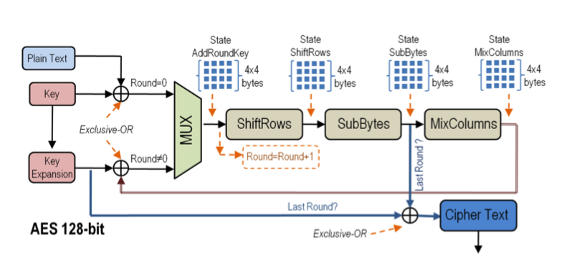
3.
ALGORITHME AES
4.
SIDE-CHANNEL ATTACKS
5.
SIMULATIONS MATLAB
6.
CONTRE-MESURES
3. ALGORITHME AES
4. SIDE-CHANNEL ATTACKS
7.
CONCLUSION
1.
ENTREPRISE
2.
CHIFFREMENT
5. SIMULATIONS MATLAB
6. CONTRE-MESURES
➔ Contre-mesure Faking :
NEW : nouveau type de contre-mesure ! Dérivée de l’idée du masking.
But : Faire croire à l’attaquant que son attaque fonctionne en proposant une fake clé.
K_{Fake} = K_{Real} + K_{Mask}

Slide 25
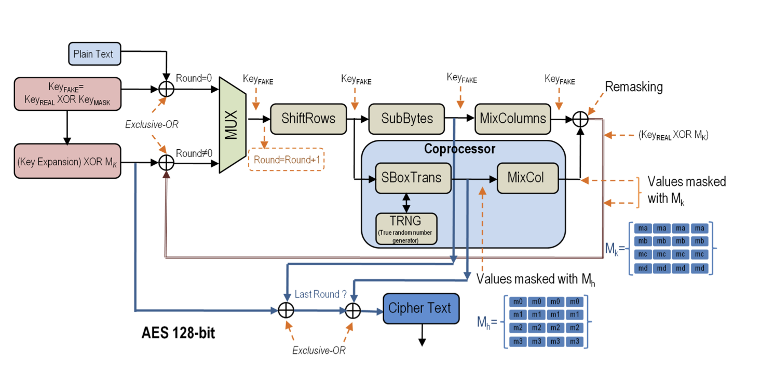
3.
ALGORITHME AES
4.
SIDE-CHANNEL ATTACKS
5.
SIMULATIONS MATLAB
6.
CONTRE-MESURES
3. ALGORITHME AES
4. SIDE-CHANNEL ATTACKS
7.
CONCLUSION
1.
ENTREPRISE
2.
CHIFFREMENT
5. SIMULATIONS MATLAB
6. CONTRE-MESURES

Slide 26
3.
ALGORITHME AES
4.
SIDE-CHANNEL ATTACKS
5.
SIMULATIONS MATLAB
6.
CONTRE-MESURES
3. ALGORITHME AES
4. SIDE-CHANNEL ATTACKS
7.
CONCLUSION
1.
ENTREPRISE
2.
CHIFFREMENT
5. SIMULATIONS MATLAB
6. CONTRE-MESURES
Fake Key
True Key

Slide 27

Merci !
3.
ALGORITHME AES
4.
SIDE-CHANNEL ATTACKS
5.
SIMULATIONS MATLAB
6.
CONTRE-MESURES
3. ALGORITHME AES
4. SIDE-CHANNEL ATTACKS
7.
CONCLUSION
1.
ENTREPRISE
2.
CHIFFREMENT
5. SIMULATIONS MATLAB
6. CONTRE-MESURES
Découverte d’une entreprise
Nouvelles connaissances
Objectifs remplis
Suite : TFE

